Slide 1
텍스트 마이닝 세미나
AB219017 소진수

Slide 2
CHAPTER04. 텍스트 마이닝 기법
1. 단어 빈도분석
2. 군집 분석
3. 토픽 모델링
4. 감성 분석
5. 연관어 분석
INDEX

Slide 3
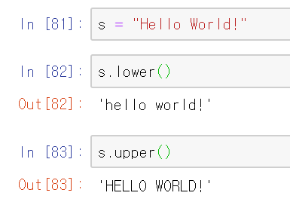
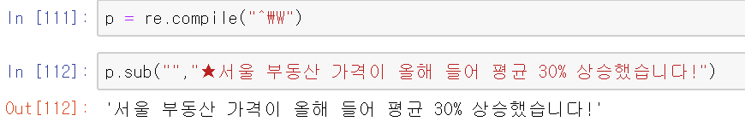
사전 처리
정형화 과정
말뭉치(corpus) : 대용량의 정형화된 텍스트 집합
기존 텍스트 데이터를 정제하거나 사전 처리하는 작업을 의미.
대소문자 통일
영어의 경우 대,소문자를 구분해야 함.
lower() 또는 upper()메서드를 이용.
숫자,문장부호,특수문자 제거
정규 표현식을 이용해 처리

Slide 4
사전 처리
불용어 제거
빈번하게 사용되나 구체적인 의미를 찾기 어려운 단어
영어에서 ‘the’, ‘a’, ‘an’,과 같은 관사
텍스트 마이닝 패키지 NLTK를 이용해서 제거
언어별로 불용어 리스트를 제공(한국어는 지원X)
한국어의 경우 개인적으로 작성하거나 다른 연구자가 작성한 리스트를활용
같은 어근 동일화
다르게 생긴 단어지만 같은 의미인 단어
영어에서 단수,복수에 따라 s나 es가 붙는 경우
NLTK 패키지의 PorterStemmer 라이브러리
N-gram
N번 연이어 등장하는 단어들의 연쇄
‘Republic of Korea’, ‘United Kingdom’
NLTK 패키지의 ngrams 라이브러리

Slide 5
품사 분석
품사분석
POS(Part-Of-Speech) 태깅이라고도 부름.
언어마다 품사 분류가 세분화 될 수 있지만 기본적으로 명사, 동사, 형용사, 부사는 모든 언어에서 공통적으로 존재
텍스트 마이닝 분석은 단어가 문서에서 의미적으로 어떠한 기능을 하는지 살펴 보는것이기 때문에 다른 품사들은 살펴볼 필요가 없음.
특정 품사만을 수집하여 분석을 할 수 도 있음
형용사 단어만 집중적으로 추출하면 문서의 감정 정도를 더욱 효율적으로 파악 가능
KoNLPy
한국어 품사 분석 패키지
Kkma, Komoran, Hannaum, Twitter, Mecab 클래스를 이용하여 품사 분석을 실행
이 중 원하는 클래스를 선택해 사용

Slide 6
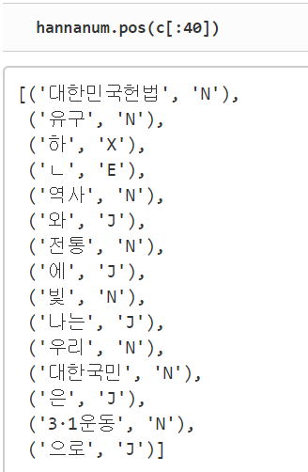
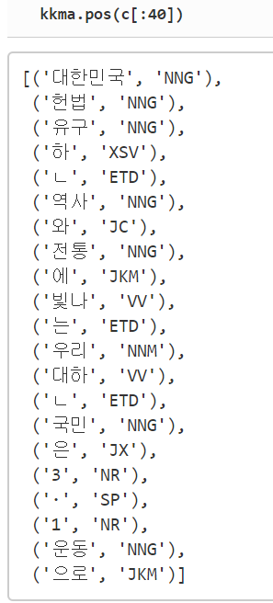
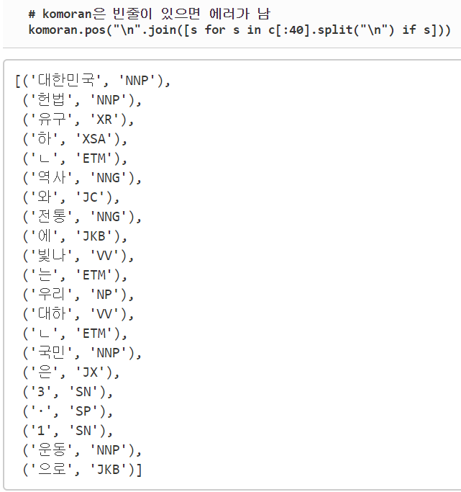
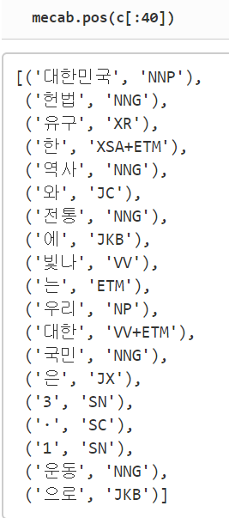
품사 분석
Notes:
논문들을 각자 리뷰하고, 이러이러한 목적을 가지고 이러이러한 분석을 하면 좋을거같다. -> 크롤링, 분석까지.
파이썬,,
품사분석 각각 비교해서 준비.

Slide 7
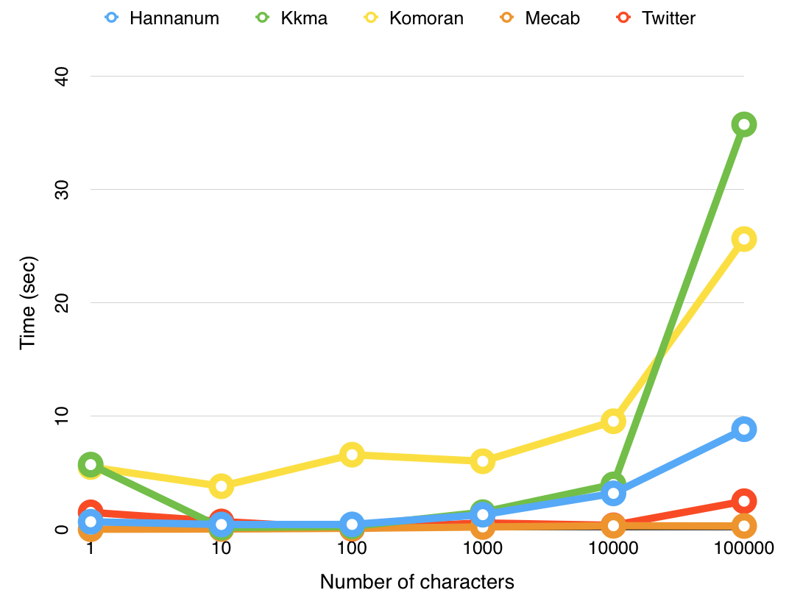
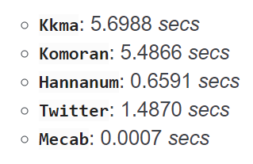
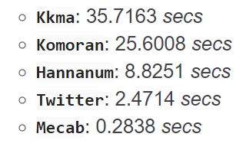
품사 분석
Time Analysis
문자의 개수를 늘려감에 따라 모든 클래스의
실행 시간은 기하급수적으로 증가함
1. 로딩 시간 : 사전 로딩을 포함하여 클래스를 로딩하는 시간
2. 실행 시간 : 10만 문자의 문서를 대상으로 각 클래스의 POS 메소드를 실행하는데 소요되는 시간

Slide 8
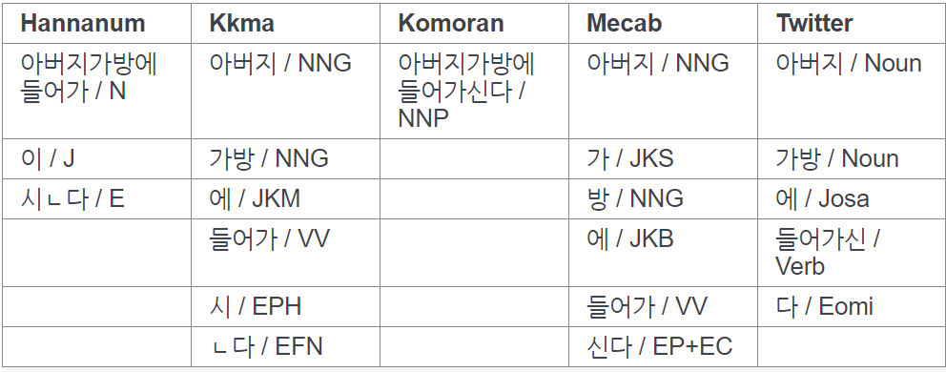
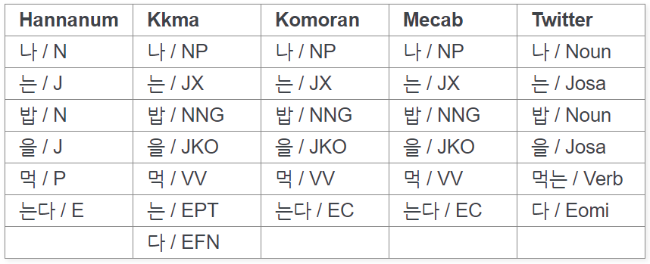
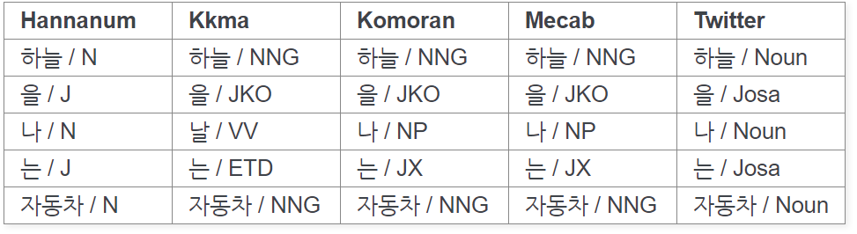
품사 분석
성능 분석
1. “아버지가방에들어가신다”
2. “나는 밥을 먹는다” VS “하늘을 나는 자동차＂
Notes:
나/N + 는/J, 두번째 문장에서는 나(-ㄹ다)/V + 는/E 이 되는 것이 바람직합니다.

Slide 9
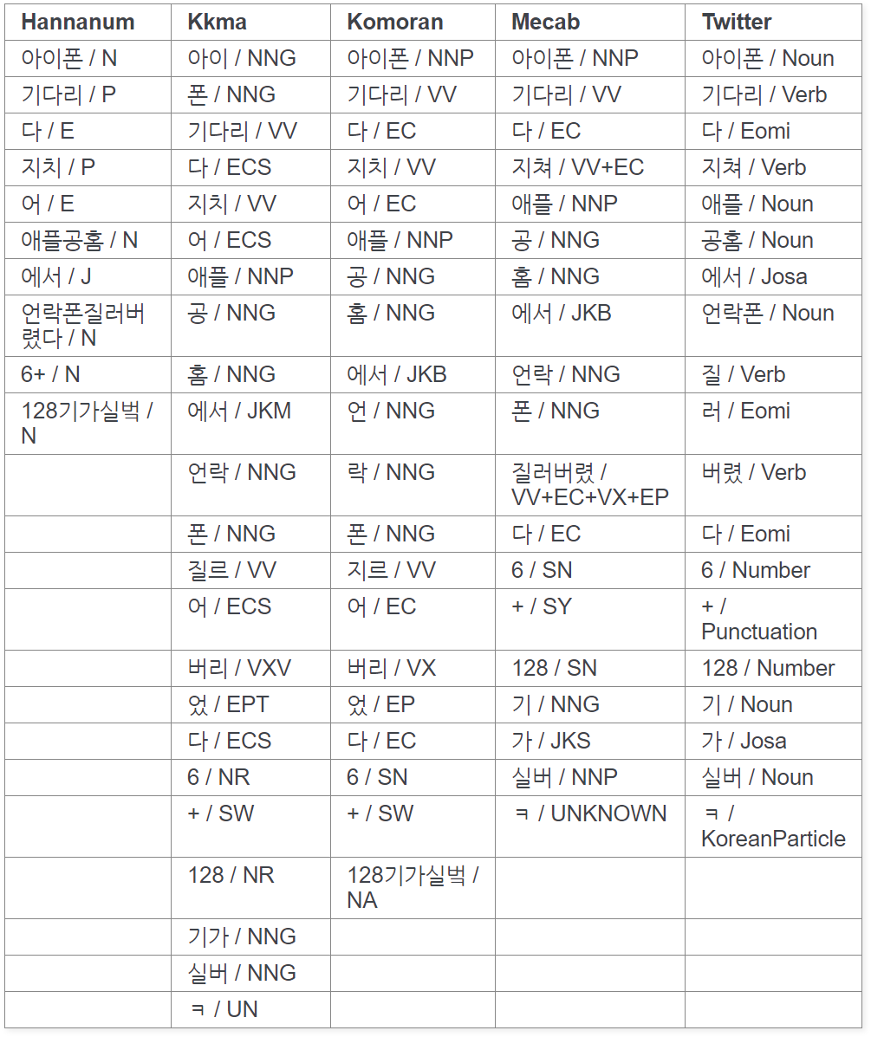
품사 분석
성능 분석(계속)
3. “아이폰 기다리다 지쳐 애플공홈에서 언락폰 질러버렸다 6+ 128기가실버ㅋ ”
Notes:
사전에 포함되지 않은 단어를 어떻게 해결하는지
결론
업무성격에 따라 형태소 분석기의 정확도는 다른 방식으로 측정되어야 한다.
연산 속도가 중요하다면 mecab을 최우선으로 고려해야하며, 심지어 분석 품질도 상위권으로 보여짐.
자소 분리나 오탈자에 대해서도 어느 정도 분석 품질이 보장되야 한다면 KOMORAN 사용을 고려
한나눔 같은경우에는 일부케이스에 대한 분석품질이 아쉽고, 꼬꼬마는 분석 시간이 아쉽다

Slide 10
1. 단어 빈도분석

Slide 11
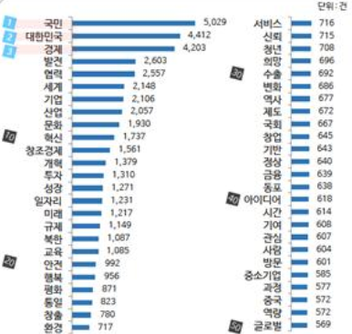
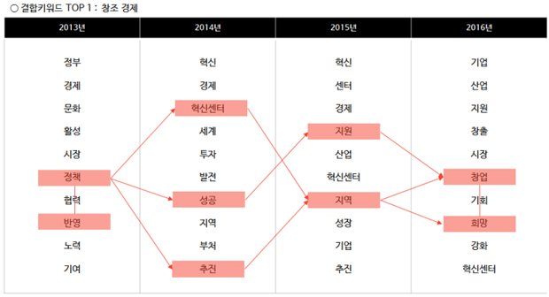
1. 단어 빈도분석
단어 빈도분석
가장 기본적이지만 쉽고 보편적으로 활용되는 방법
본격적인 분석 전 데이터에 대한 이해와 흐름을 살펴보기 위한 기초 분석에 해당
[‘창조 경제’와 함께 사용된 단어 빈도분석]
[18대 대통령 취임 3년간 사용 단어 TOP 50]
Notes:
비정형데이터에서 분석 도구를 사용해서 의미있는 정보를 찾아가는 것

Slide 12
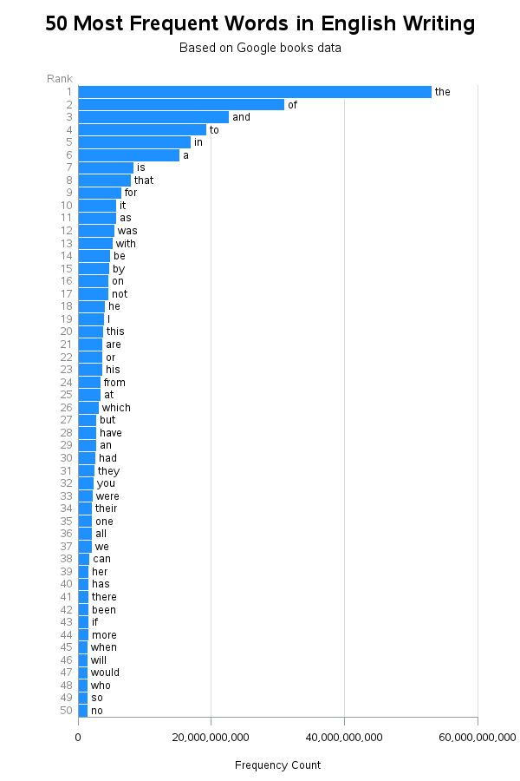
1. 단어 빈도분석
불용어 처리
불용어들이 높은 출현빈도를 보일 가능성이 있어 결과 해석이 어렵다.
한글, 영어 불문하고 불용어들은 사전에서 제거한 후 단어빈도를 분석한다.
특히, 단어빈도 분석에서는 불용어 제거 처리가 더욱 필수적이다.
Notes:
비정형데이터에서 분석 도구를 사용해서 의미있는 정보를 찾아가는 것

Slide 13

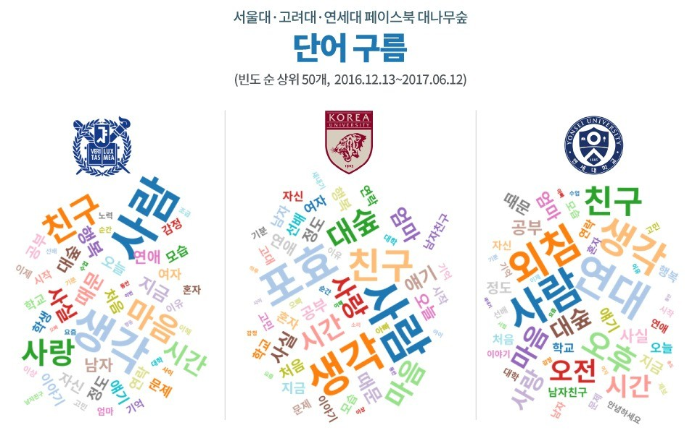
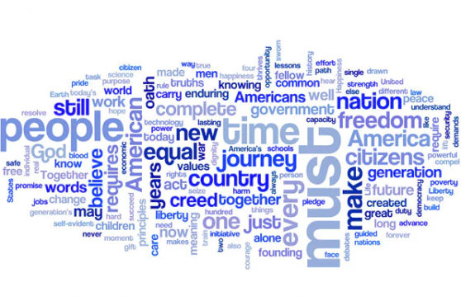
1. 단어 빈도분석
Word Cloud
시각적으로 핵심 단어들을 한눈에 알 수 있다.
단어 중 큰 단어가 출현 빈도가 높고, 작은 단어는 상대적으로 출현 빈도가 낮은 단어이다.
문서별 비교, 대비하면 확연히 문서의 성격 차이를 확인할 수 있다.
[케네디 대통령 취임연설문]
[서울대, 고려대, 연세대 페이스북 대나무숲]
[오바마 대통령 취임연설문]
Notes:
비정형데이터에서 분석 도구를 사용해서 의미있는 정보를 찾아가는 것

Slide 14
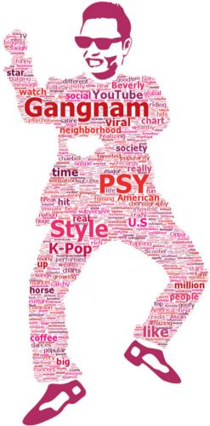
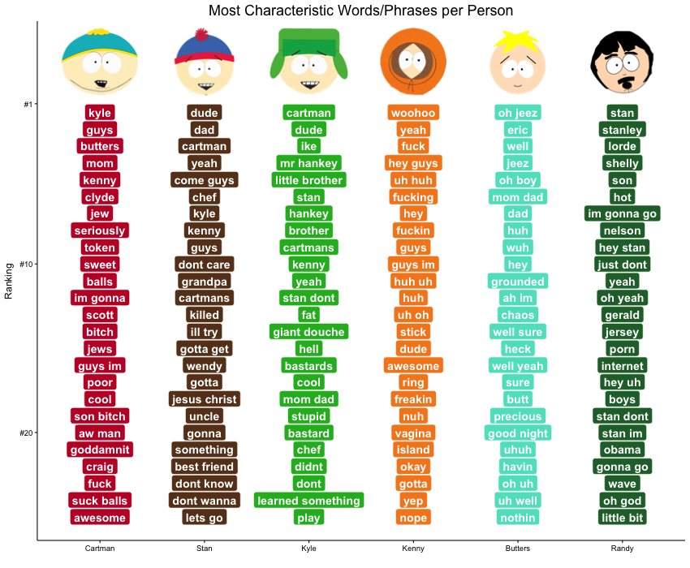
1. 단어 빈도분석
[‘사우스 파크’ 프로그램 등장인물별 사용단어 빈도]
[가수 싸이의 언론보도 단어구름]
Notes:
비정형데이터에서 분석 도구를 사용해서 의미있는 정보를 찾아가는 것

Slide 15
2. 군집 분석

Slide 16
2. 군집 분석
군집 분석
텍스트 마이닝에서 가장 빈번하게 이용된다.
유사한 데이터를 서로 묶어주는 분석
대량의 문서들을 서로 비슷한 성격끼리 묶어줄 수 있다.
유사한 주제들의 문서끼리 묶어서 해당 군집에 대하여 깊이 있는 분석 수행
분할 군집 분석 : 데이터 오브젝트 집합을 몇 개의 배타적 그룹으로 나눈다.
ex) K-Means, K-Medoids
“군집 분석”
구조적 군집 분석 : 데이터 오브젝트를 트리 형태의 군집으로 나눈다.
ex) Hierarchical agglomerative clustering
Notes:
비정형데이터에서 분석 도구를 사용해서 의미있는 정보를 찾아가는 것

Slide 17
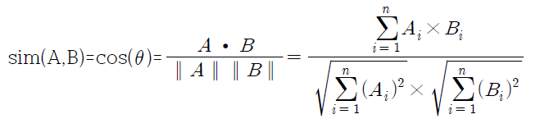
2. 군집 분석
분할 군집 분석
K-Means Clustering
입력값
1. K: 클러스터 수
2. D: n 개의 데이터 오브젝트를 포함하는 집합
출력값: k 개의 클러스터
알고리즘
데이터 오브젝트 집합 D에서 k 개의 데이터 오브젝트를 임의로 추출하고, 이 데이터 오브젝트들을 각 클러스터의 중심 (centroid) 으로 설정한다. (초기값 설정)
집합 D의 각 데이터 오브젝트들에 대해 k 개의 클러스터 중심 오브젝트와의 거리를 각각 구하고, 각 데이터 오브젝트가 어느 중심점 (centroid) 와 가장 유사도가 높은지 알아낸다. 그리고 그렇게 찾아낸 중심점으로 각 데이터 오브젝트들을 할당한다.
클러스터의 중심점을 다시 계산한다. 즉, 2에서 재할당된 클러스터들을 기준으로 중심점을 다시 계산한다.
각 데이터 오브젝트의 소속 클러스터가 바뀌지 않을 때 까지 2, 3 과정을 반복한다.
[K-Means Clustering Algorithm]
[Cosine similarity]
Notes:
비정형데이터에서 분석 도구를 사용해서 의미있는 정보를 찾아가는 것

Slide 18
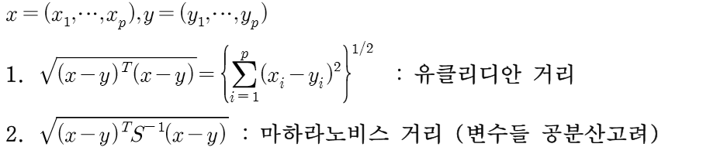
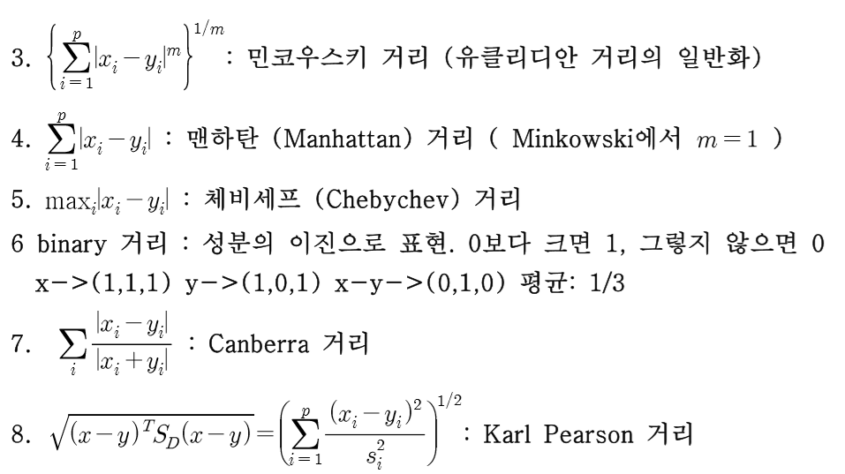
2. 군집 분석
분할 군집 분석
K-Means Clustering
유사도 측도
Notes:
비정형데이터에서 분석 도구를 사용해서 의미있는 정보를 찾아가는 것

Slide 19
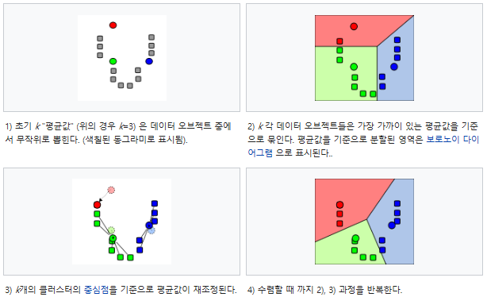
2. 군집 분석
분할 군집 분석
K-Means Clustering
[K-Means Clustering Process]
Notes:
비정형데이터에서 분석 도구를 사용해서 의미있는 정보를 찾아가는 것

Slide 20
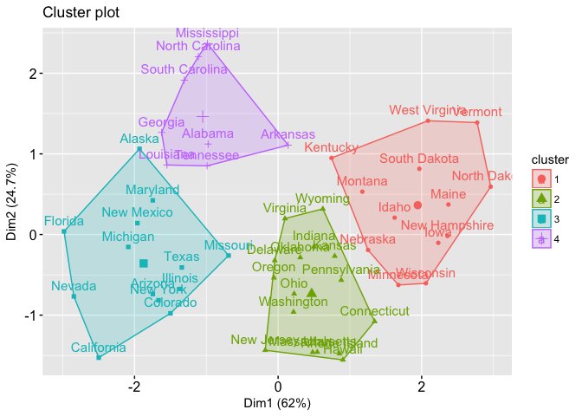
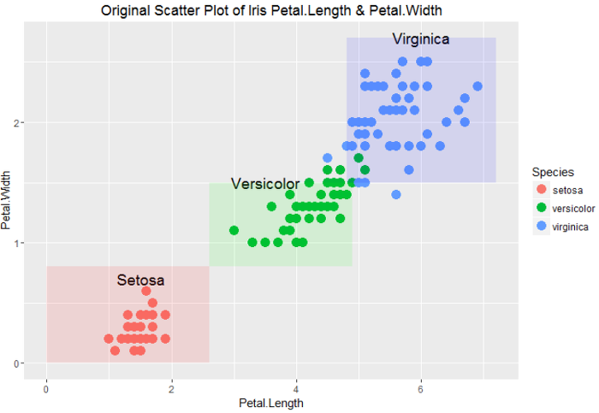
2. 군집 분석
분할 군집 분석
K-Means Clustering
시각화
[1973년 미국 50개 주 체포 통계 DATA 군집 ]
[IRIS 데이터 군집 분석]
Notes:
비정형데이터에서 분석 도구를 사용해서 의미있는 정보를 찾아가는 것

Slide 21
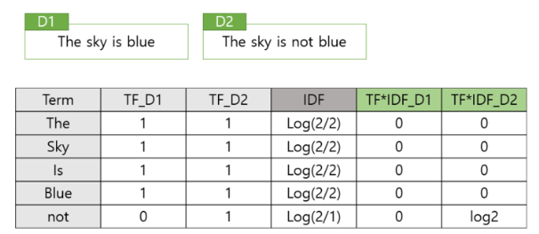
2. 군집 분석
분할 군집 분석
K-Means Clustering (Cont’n)
BoW(Bag of words) : 텍스트를 수치화하는 방법
TF-IDF(Term frequency-inverse document frequency)
: 포함되어 있는 단어의 중요성에 따라, 그 단어와 문서의 연관성을 계산한다.
- TF : 단어 빈도(Term frequency) = (특정 단어가 나온 수 / 전체 단어 수)
- IDF : 역문서 빈도(Inverse document frequency)
= (log(전체 문서의 수 / 특정 단어를 포함하는 문서의 수))
[TF-IDF Example]
Notes:
비정형데이터에서 분석 도구를 사용해서 의미있는 정보를 찾아가는 것

Slide 22
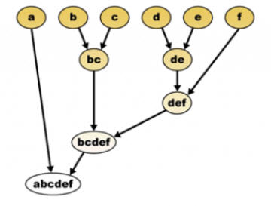
2. 군집 분석
구조적 군집 분석
개별 대상 간의 거리에 의하여 가장 가까이에 있는 대상들로부터 시작하여 결합해감으로써 트리 모양의 계층구조를 형성해가는 방법
계층적 군집 분석을 트리구조로 시각화하였다.
오브젝트 a, b, c, d, e, f가 거리에 따라서 묶여가며 전체적인 트리 형태를 만들어단다.
[계층적 군집 분석 덴드로그램]
Notes:
비정형데이터에서 분석 도구를 사용해서 의미있는 정보를 찾아가는 것

Slide 23





2. 군집 분석
구조적 군집 분석
거리 측정법
최소 거리 :
최대 거리 :
평균 거리 :
거리 평균 :
Ward :
군집내 증분과 군집 간 제곱합의 증가분에 기반을 두고 측정
Notes:
비정형데이터에서 분석 도구를 사용해서 의미있는 정보를 찾아가는 것

Slide 24
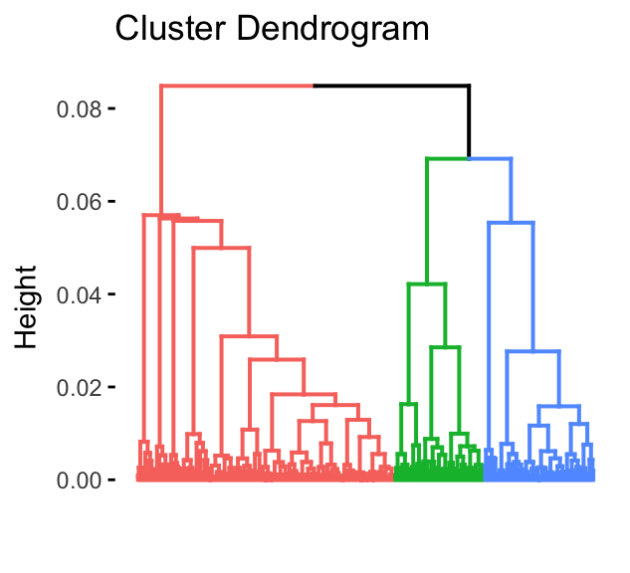
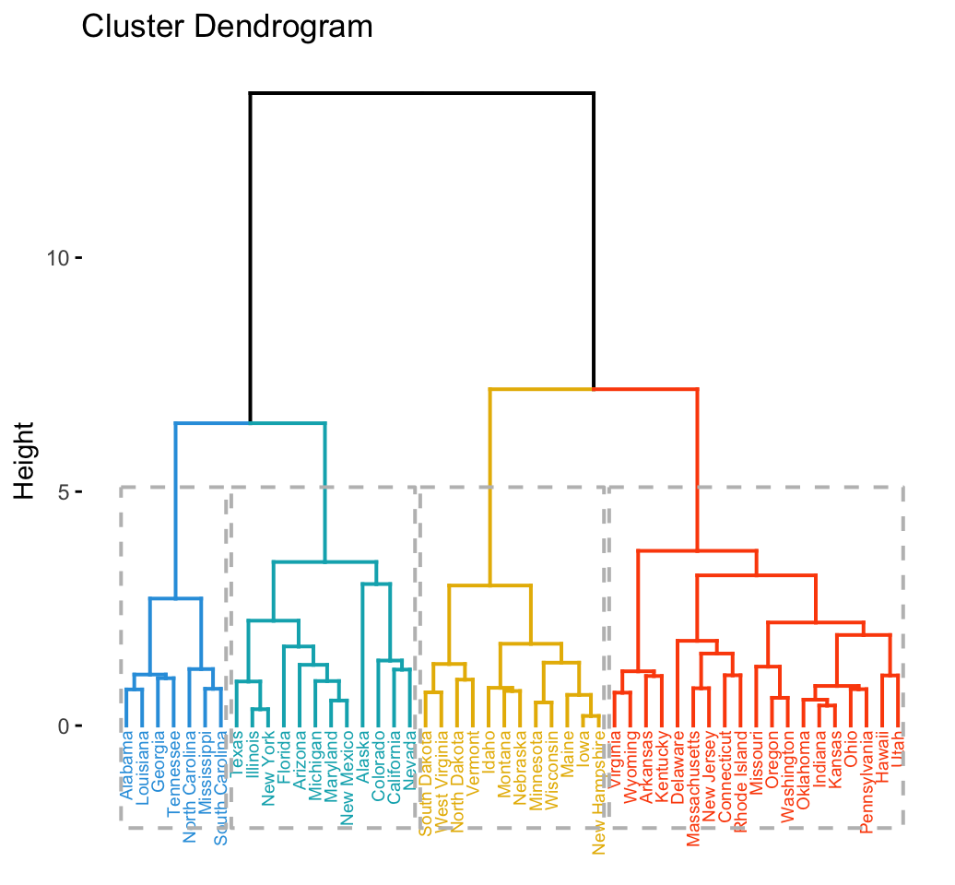
2. 군집 분석
구조적 군집 분석
시각화
Notes:
비정형데이터에서 분석 도구를 사용해서 의미있는 정보를 찾아가는 것

Slide 25
3. 토픽 모델링

Slide 26
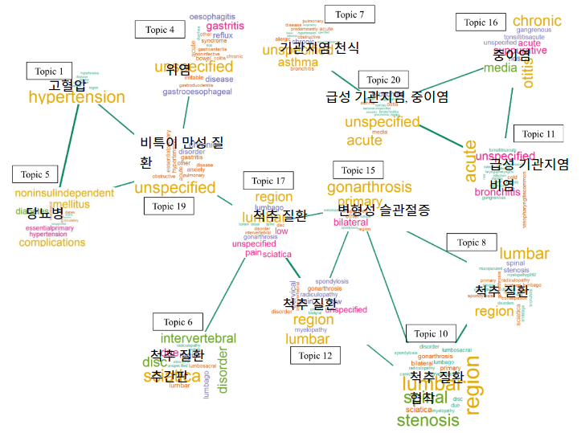
3. 토픽 모델링
토픽 모델링
구조화되지 않은 방대한 문헌집단에서 주제를 찾아내기 위한 알고리즘
맥락과 관련된 단서들을 이용하여 의미를 가진 단어들을 클러스터링하여 주제를 추론하는 모델
방대한 양의 정보를 관리하고, 검색하고, 이해를 돕기 위한 도구로 널리 활용
[토픽 모델링과 단어 네트워크와의 결합 형태]
Notes:
반복횟수가 많아 시간 복잡도 증가

Slide 27
3. 토픽 모델링
LDA(Latent Dirichlet Allocation)
토픽 모델링 기법 중 텍스트 마이닝 분석에서 가장 많이 활용되는 초창기 모델
단어의 교환성 : 단어들의 순서는 상관하지 않고 오로지 단어들의 유무만이 중요하다는 가정
연구자가 주제들을 추측하여 직접 라벨링
Topic | Word
데이터 사이언스 | 빅데이터, 알고리즘, AI, IOT
문학 | 셰익스피어, 톨스토이, 파우스트
LDA 토픽 개수 지정
Perplexity(혼란도) : 특정 확률모델이 실제로 관측되는 값을 얼마나 잘 예측하는지 평가한다.
perplexity가 작으면 작을수록 해당 토픽 모델은 실제 문헌 결과를 잘 반영
Topic Coherence : 실제로 사람이 해석하기에 적합한 평가 척도를 만들기 위해서 제시된 척도
상위 단어 간의 유사도를 계산하여 평균을 구한다.
Notes:
반복횟수가 많아 시간 복잡도 증가

Slide 28
4. 감성 분석

Slide 29
4. 감성 분석
감성 분석
텍스트에 나타난 주관성 요소를 탐지하여 긍정과 부정의 요소 및 그 정도성을 판별하여 정량화하는 작업
감성을 표현하는 이의 의도나 입장을 분석하는 것도 포함
감성 표현을 분석함으로써 이에 나타난 의견,평가,태도 등의 특징적 양상을 정량화된 자료로 제시
1. 단어 사전 기반 분석
감성 사전을 이용하여 각 단어의 감정 분류와 그 정도를 파악
2. 지도 기계학습 방법
미리 예측 모델을 만들어 어떤 감정인지 파악

Slide 30
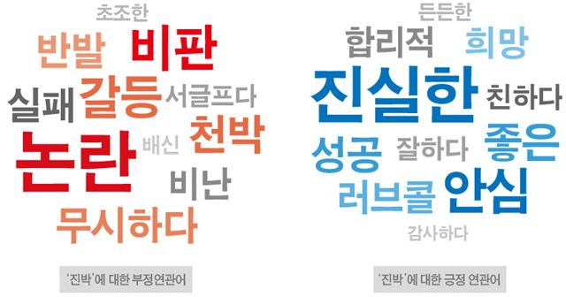
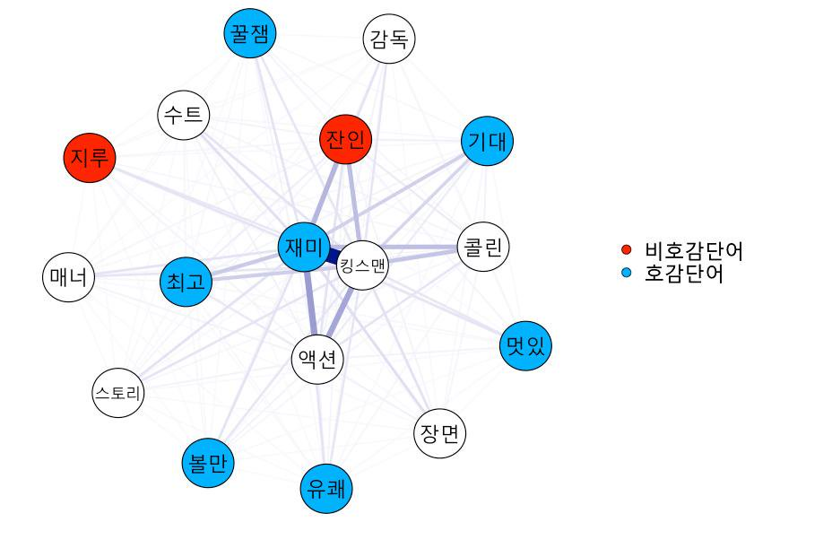
4. 감성 분석
[진박에 대한 단어구름]
<영화 ‘킹스맨’에 대한 단어 네트워크>

Slide 31
4. 감성 분석
감정 사전을 이용하여 텍스트에 담긴 감성을 분석
긍정적 감성 : happy, pleasure, beautiful, good 등
부정적 감성 : bad, terrible, gloomy, sad 등
→ 즉, 텍스트에 담긴 단어의 감성 수준을 감성 사전을 통해 구한 후 이를 통해 감성 정도를 계산
감정 사전
AFINN : Finn Arup Nielsen이 2009~2011년에 직접 수집한 감성 어휘들에 대해 -5~+5의 점수를 부여한 사전. 2,477개의 감성어들이 사용자의 판단을 근거로 감성 점수가 부여되어있음.
EmoLex : 단어를 긍정 부정으로 나눌 뿐만 아니라 분노,공포,기대,등 8가지의 감정으로도 나누어 줌. 인간의 정서 정보를 더욱 풍부하게 반영.
Bing Liu lexicon : 감성어들을 긍정,부정으로만 분류. 6,800여 개의 감성어들이 존재하며 지속적으로 업데이트 중.
SentiWordNet : 긍정,부정,중립으로 단어들을 분류. 파이선 NLTK 패키지에서 사용할 수 있어 간편.
→ 감성 사전을 어떠한 것을 사용했는지에 따라 결과도 다르게 나올 수 있음

Slide 32
4. 감성 분석
지도 기계학습 : 훈련 데이터로부터 하나의 함수를 유추 해내기 위한 기계 학습의 한 방법
감성분석에서의 지도 기계학습
텍스트 데이터 중 일부 문서가 훈련 데이터가 되어 인간 코더가 판단한 긍정 및 부정 라벨링을 포함하게 됨
훈련 데이터를 이용해 기계학습 모델을 생성한 후 새로운 테스트 데이터가 왔을 때 긍정 및 부정 여부를 판별
지도 기계학습 알고리즘
서포트 벡터 머신 : 데이터가 사상된 공간에서 경계로 표현될 때 가장 큰 폭을 가진 경계를 찾는 알고리즘
회귀 분석 : 여러 속성 간의 관계성을 수학적으로 추정하여 예측 값을 출력
신경망 : 노드들의 네트워크 모델이 반복적인 학습을 통해 최적의 가중치를 추정한 후 모델을 생성
나이브 베이즈 분류 : 조건부 확률 모델을 이용하여 카테고리 분류 모델을 생성
의사결정나무 : 데이터를 분석하여 이들 사이에 존재하는 패턴을 예측 가능한 규칙들의 조합

Slide 33
4. 감성 분석
사전 기반 감성 분석에 비해 좀 더 세밀하고 특수한 경우의 텍스트에 대해서 감성 분석을 할 때 유용
모델을 생성하기 위해 초기에 대량의 훈련데이터가 라벨링을 포함하여 준비되어 있어야 함

Slide 34
5. 연관어 분석

Slide 35
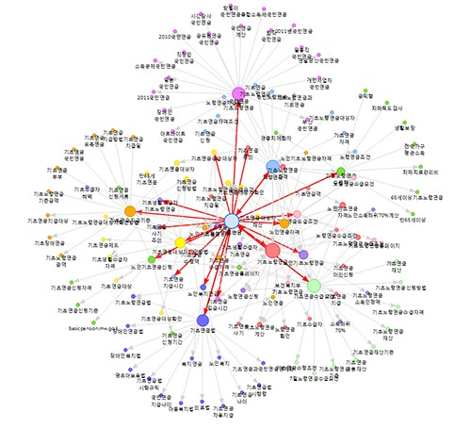
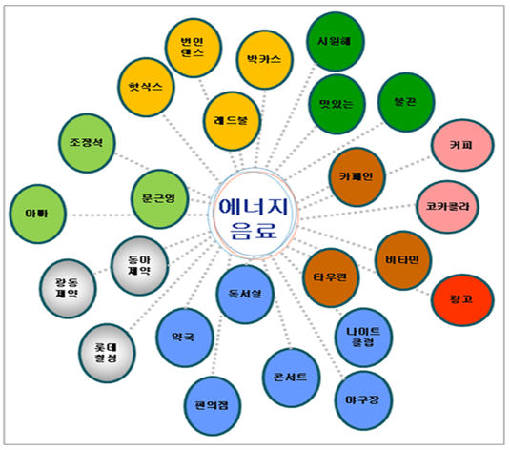
5. 연관어 분석
연관어 : 주어진 문맥(문서, 문단, 문장 등)에서 두 단어의 연관된 정도
연관어 추출
대상어 선정
대상어 : 네트워크를 분석할 때 연구의 주된 대상으로 삼는 단어.
연구자가 관심 있어 하는 단어 또는 빈번하게 사용되는 고빈도 단어로 선정
문맥 범위 선정 : 연관어 선정에 있어 어떠한 문맥을 대상으로 추출할지 정해야 함.
문서를 한 문맥으로 보는 게 가장 보편적인 방법
시각화 : 분석을 위해 시각화가 중요

Slide 36
5. 연관어 분석
동시 출현 기반 연관어 분석
대상어와 다른 단어들이 같은 문맥 내에서 출현한 횟수를 세는 방법
빈도가 높을수록 대상어와의 연관성이 높다는 가정하에 일정한 임계값 이상의 동시출현 횟수가 넘는 대상어와 단어 간의 페어만을 남기고 나머지 페어들을 필터링
동시 출현 빈도 계산
“텍스트 마이닝을 이용한 빅데이터 수업을 들었는데
빅데이터 프로그래밍이 무척 재밌고 유익해서 프로그래밍 공부를 계속하려 합니다.”
‘빅데이터’와 ‘프로그래밍’이 2번씩 출현
빈도=4 or 빈도=1

Slide 37
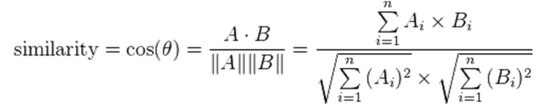

5. 연관어 분석
통계적 가중치 기반 연관어 분석
통계적으로 가중치를 구한 후 두 단어 간의 유사도를 단어 간의 연관도로 적용하는 방법
널리 쓰이는 유사도 계산방법 cosine similarity 외에도 jaccard similarity, overlap similarity 등이 있음
<cosine similarity>
<jaccard similarity>

Slide 38
5. 연관어 분석
word2vec 기반 연관어 분석
단어의 의미는 그 단어 주변 단어 분포로 이해될 수 있으며, 단어의 의미는 단어 벡터 안에 인코딩 될수 있다는 가정
즉 단어 위치, 순서에 따라서도 가중치가 달라질 수 있음
CBOW : 주변 단어로 중심 단어를 예측
Skip-gram : 중심 단어로 주변 단어를 예측

Slide 39
5. 연관어 분석
전체 단어군에서 개별 단어(노드)의 상대적 중요성
연결 중심성 : 하나의 노드가 직접적으로 몇 개의 노드와 연결되어 있는지를 측정.
단순히 1개의 링크 거리만을 고려함으로 국지적인 범위에서만의 역할
근접 중심성 : 직접적인 연결(1개 링크거리)뿐만 아니라 간접적인 연결(2개 이상의 링크 거리)까지
포함해서 중심성을 측정.
모든 단어와의 거리에 따른 평균적인 연관도를 측정하여 글로벌적인 중요성 판단이 가능
3. 매개 중심성 : 해당 노드가 중계자 또는 브로커 역할을 얼마나 잘하는지 측정함.
매개 중심성이 크다면 네트워크 내의 의사소통의 흐름에 영향을 줄 소지가 많음
4. 고유벡터 중심성 : 노드마다 중요성을 부과할 때 해당 노드와 연결된 노드들의 중심성을 고려.
높은 고유벡터 중심성을 가진 노드는 높은 점수를 가진 많은 노드와 연결되어 있음을 의미.

